Slide 1
2동 세대 내,외부 차단기 교체 작업의뢰서
2025. 08. 19
유앤미시스템

Slide 2
2동 세대 내,외부 차단기 교체 작업의뢰서
1. 공 사 명 : 2동 세대 내,외부차단기 교체 작업의뢰서
2. 공사요청일 : 2025년 08월 19일
3. 공사의뢰자 : 유앤미시스템 남해원 소장
4. 공 사 내 용 : 2동(32세대) 세대 내,외부 차단기 15~20년이상 사용으로 인한 노후화로 교체 요함
① 1층 세대 메인 차단기 및 각 세대 분전반 차단기 교체 요함
- 1층 세대 메인차단기 – 40A(배선용) 차단기 : 32개
- 각 세대 메인차단기 – 30A(배선용) 차단기 : 32개
- 각 세대 분기차단기(5회로) – 20A(누전용) 차단기 : 160개
② 1층 세대 전력량계를 세대 메인차단기 1차측에서 2차측으로 회로 변경 요함
상기 공사에 대한 공사요청을 에스앤아이 코퍼레이션에게 요청 드리오니 교체공사를 완료해 주실 것을 요청 드립니다.
의 뢰 사 진

Slide 3
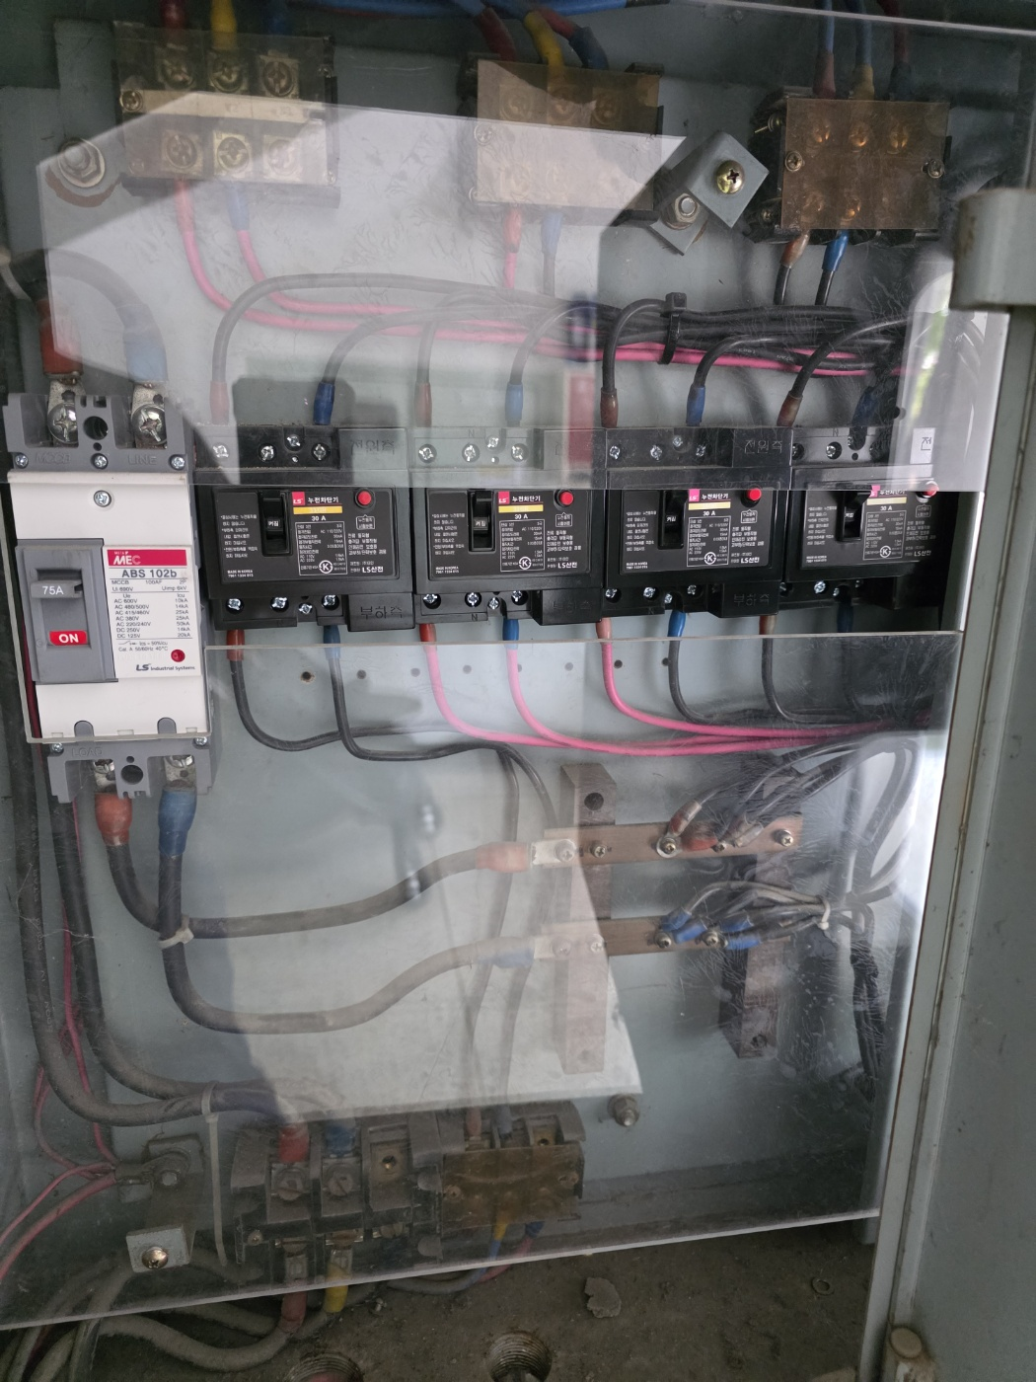
1층 세대 메인차단기

Slide 4
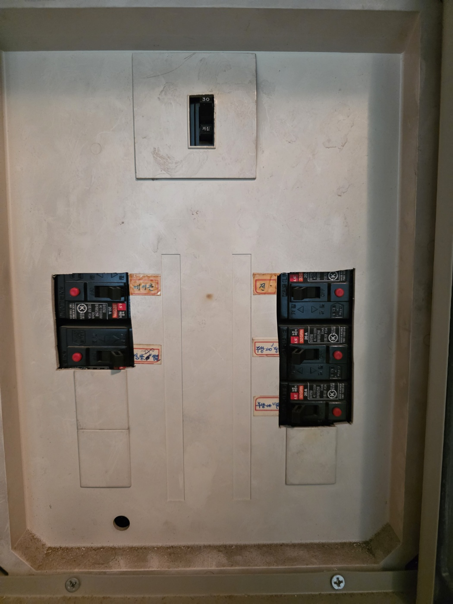
각 세대 분전반 차단기

